Slide 1
Мастер-класс для родителей ясельной группы (1,6-2 года) «Береза»
Группа №13 «Ромашки»
Воспитатель: Пивцайкина М.Б..
г. Бердск 2023

Slide 2
Цель: вовлечение родителей в воспитательно - образовательный процесс ДОУ, создание атмосферы творчества.
Задачи: Показать родителям, как можно создать условия для развития воображения детей, творческих навыков, мелкой моторики рук. Содействовать созданию атмосферы доброжелательности, взаимопонимания, эмоционально-насыщенного общения и сотрудничества родителей и детей.

Slide 3
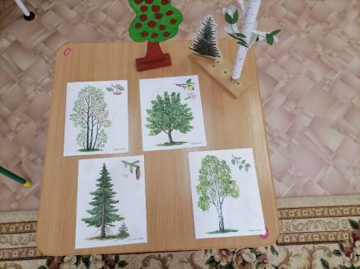
Материал и оборудование:
втулка,
лист белой бумаги,
зелёная бумага,
клей - карандаш,
ножницы, чёрный
фломастер
и отличное настроение.

Slide 4
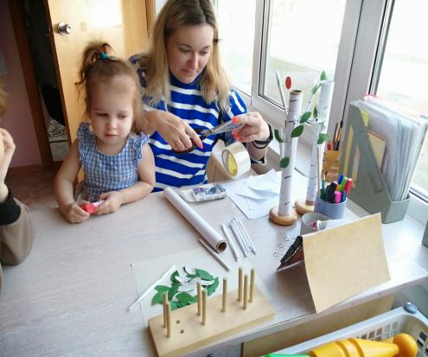
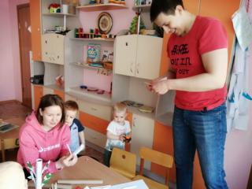

Slide 5
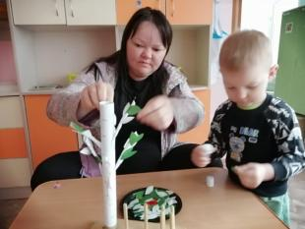
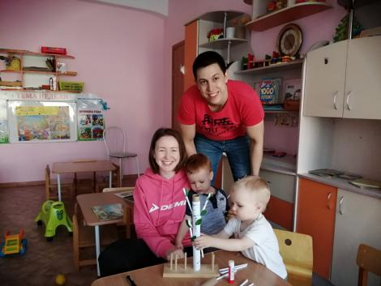
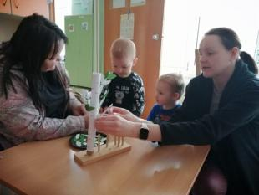

Slide 6
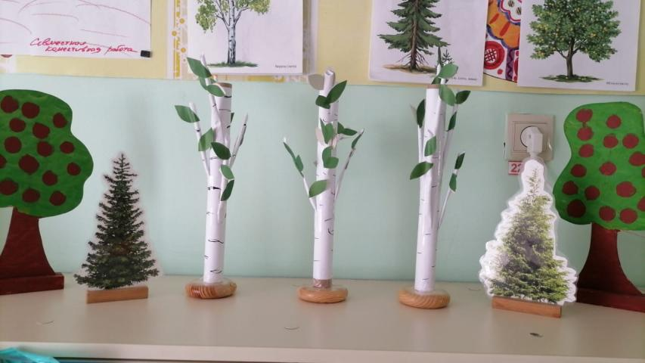

Slide 7
Спасибо за внимание!

